Slide 1
中介者模式
Line : chat room

Slide 2
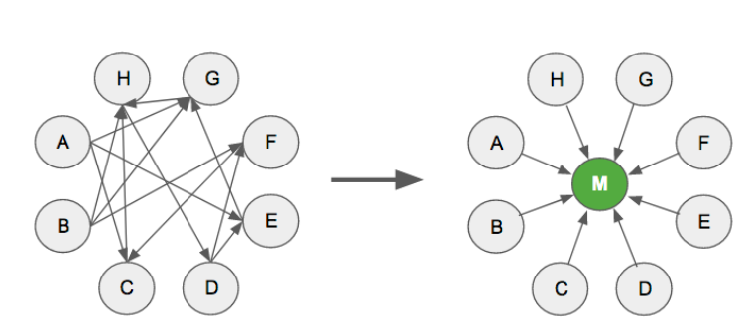
概念
定義 : 用一個對象封裝一系列的對象溝通，讓他們不再互相引用，而且可以獨立改變他們之間的互動。
時機 : 多個類互相纏繞。
解決 : 建立中介類。使其從網狀變成星型。
例子 : 機場塔台，WTO國家間的交易，MVC中的C。

Slide 3
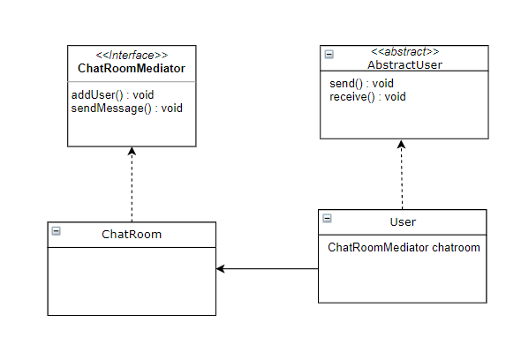
UML

Slide 4
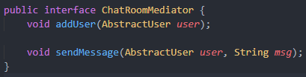
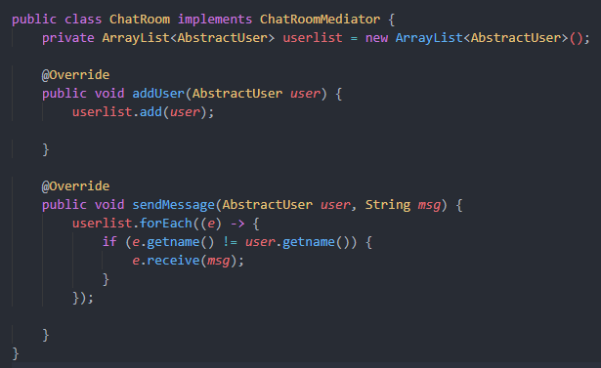

Slide 5
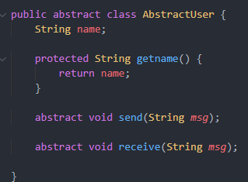
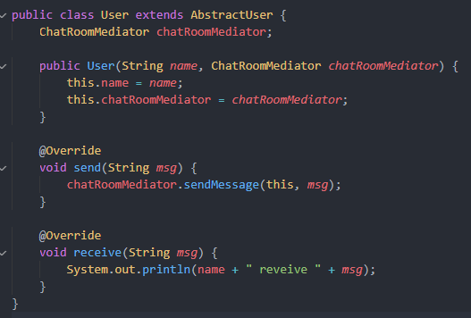

Slide 6
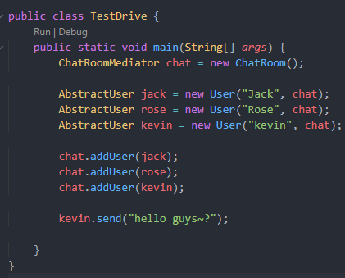

測試

Slide 7
結論
優點 : 將一對多轉化成一對一。
各類之間解偶。
符合極少化原則(一個類知道越少他人)。
缺點 : 中介者會很龐大， 難以維護。
中介者 : Client可以與物件溝通
表象 : Client不會與物件溝通，一律以表象做事。

Slide 8
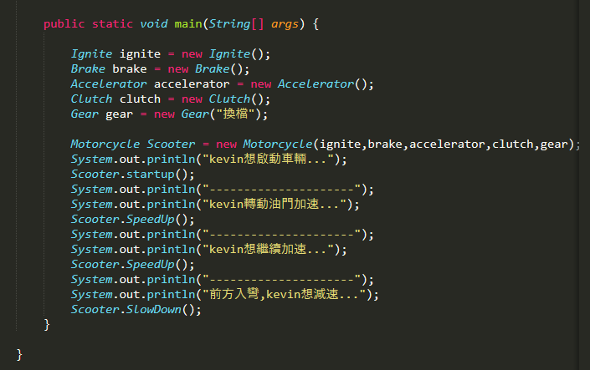

Slide 9
助記物模式 Memento Pattern

Slide 10
概念
定義 : 不破壞封裝性的前提下，捕獲一個對象的內部狀態， 並在該對象之外保存這個狀態。
時機 : 想讓物件回到之前狀態的功能，也就是備份。
解決 : 創建一個memento類隨時儲存該對象的狀態。
例子 : ctrl + z, 遊戲中的存檔機制, 數據庫管理,
任何有roll back的地方。

Slide 11
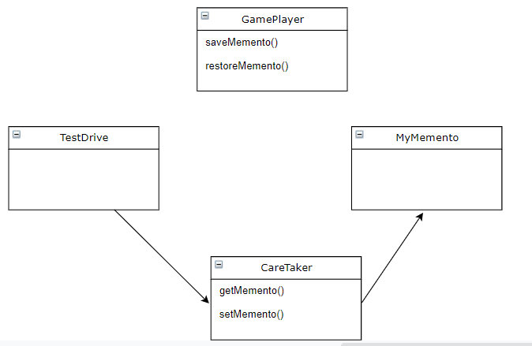
UML

Slide 12
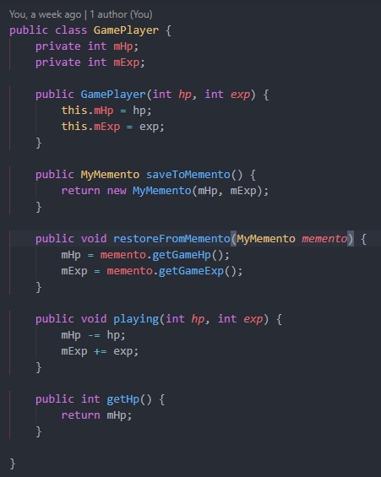

Slide 13
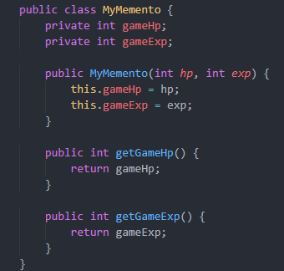
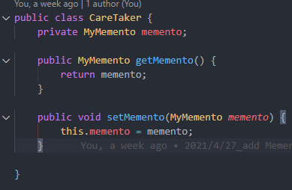

Slide 14
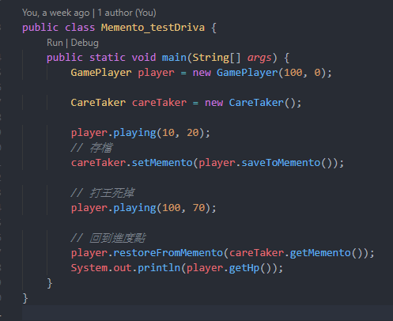


Slide 15
結論
優點:訊息封裝，用戶不知道保存細節。
給用戶提供一種回復機制，可以方便回到歷史狀態。
缺點 : 類的成員越多越消耗資源，每次保存也消耗內存。

